Slide 1
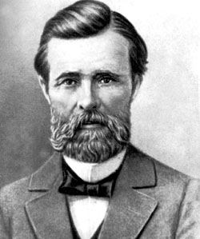
Іван Нечуй-Левицький. Творчість

Slide 2
Народився Іван Семенович 25 листопада 1038 року в м. Стеблові. Вчився спочатку в Богуславському духовному училищі,а потім у духовній Київській семінарії,Київській академії. Свою першу повість, “Дві московки ”,написав у 28 років.
За сприяння Пантелеймона Куліша у львівському журналі «Правда» у 1868 р. під ім'ям Іван Нечуй були надруковані повісті «Дві московки», «Причепа», оповідання «Рибалка Панас Круть».
І. Левицький подорожував Швейцарією, а 1873 р. переїхав на педагогічну роботу до Кишинева.
У 1874 р. у Києві видано збірку творів, куди увійшли роман «Хмари», оповідання «Не можна бабі Парасці вдержатись на селі», «Запорожці».
У 1876р. написані повісті «Микола Джеря», «Бурлачка», 1878р. — повість «Кайдашева сім'я».

Slide 3
У наступні роки, хоч творчий пульс письменника дещо слабне, він створює ряд цікавих, визначних творів (“Старі гультяї”, 1897; “Чортяча спокуса”, 1885; “Не той став”, 1896; “Сільська старшина бенкетує”, надруковано 1911р.). Окремо стоїть казка “Скривджені та нескривджені” (1892), де письменник у фантастичних образах показує суперечності між народом і самодержавством.
Багаті спостереження побуту, моралі і звичаїв духовенства знайшли повнокровне втілення у великій повісті Нечуя-Левицького “Старосвітські батюшки та матушки” (1884р. надрукована в “Киевской старине” в російському перекладі, в 1888р. — у журналі “Зоря” мовою оригіналу).
Якщо в “Старосвітських батюшках...” гумор і сатира поєднані з легким сумом, то в наступних повістях і оповіданнях — “Афонський пройдисвіт” (1890), “Поміж ворогами” (1893), “Київські прохачі” (1901, надрукована 1905р.) — на перший план в малюнках характерів виступає авторський сарказм.

Slide 4
Погляд письменника неодноразово звертається до освічених кіл, до української інтелігенції. Різноманітні типи людей цієї суспільної групи, їх ідейні прагнення, суперечки постають у романах “Хмари” (1874) і “Над Чорним морем” (1890), а також у творах інших прозових жанрів (“Навіжена”, “Неоднаковими стежками”, “Гастролі”, “На гастролях в Микитянах”, “Дивовижний похорон”).

Slide 5
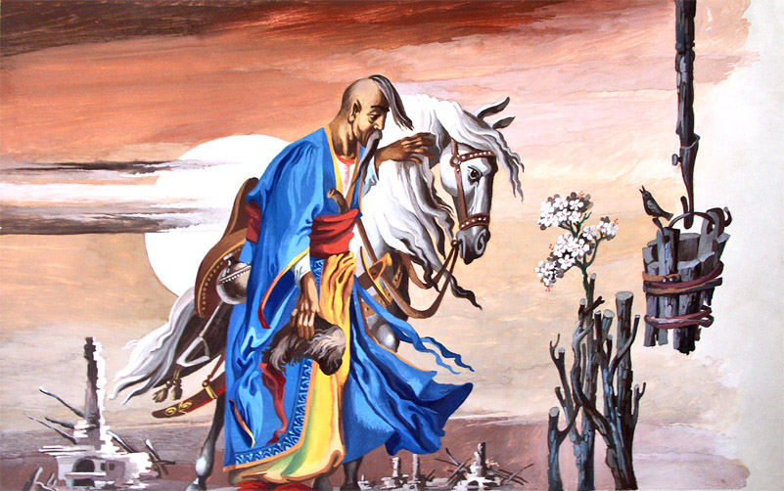
Не лише сучасність, а й сторінки української історії знайшли відображення у творах Нечуя-Левицького, що належать до різних жанрів: казка “Запорожці” (1873), повісті і науково-популярні нариси (“Гетьман Іван Виговський”, “Перші київські князі”, “Татари і Литва на Україні”, “Унія і Петро Могила”, “Український гетьман Богдан Хмельницький і козаччина” та ін.). Серед історичних художніх творів письменника перше місце займає роман “Князь Єремія Вишневецький” (1897, вперше надруковано 1932р.). Образи минулого України Нечуй-Левицький відтворював і в драматичних творах (“Маруся Богуславка”, 1875; “В диму та полум'ї”, 1911).

Slide 6
Письменник активно цікавився розвитком українського мистецтва: театру, музики, живопису (“З Кишинева”, 1884; “В концерті”, 1887; “Марія Заньковецька, українська артистка”, 1893, та ін.). Крім згаданих історичних драм перу Нечуя-Левицького належать комедії з міщанського побуту (“На Кожум'яках”, 1875; “Голодному й опеньки м'ясо”, 1887), які містять цікаві характеристики типів міщан, торговців, дрібних чиновників, їх звичаїв, моралі й психології. Найбільш вдалою є перша п'єса, яка у переробці М. Старицького під назвою “За двома зайцями” набула більшої сценічності й досі живе в українському театрі.

Slide 7
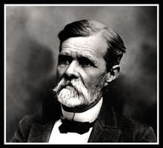
У творчій спадщині письменника є також літературно-критичні й літературно-публіцистичні статті. У відомій статті “Сьогочасне літературне прямування” (1878 — 1884) містяться цікаві роздуми про специфіку художньої творчості та роль усної поетичної традиції в літературі.

Slide 8
У праці “Українство на літературних позвах з Московщиною” (1891) Нечуй-Левицький досить виразно висловлює націоналістичні погляди на історію і культуру України.
.

Slide 9
Кінець.Дякую за увагу!

